Slide 1
损失金额模型
李政宵
对外经济贸易大学 保险学院

Slide 2
主要内容
常见的损失金额分布
伽马、逆高斯、Tweedie、对数正态、威布尔、帕累托
新分布的生成：变换, 混合, 组合
模型的参数估计
免赔额、赔偿限额、通货膨胀的影响

Slide 3
伽马分布

Slide 4
伽马分布的两个特例
指数分布：α = 1
卡方分布：α = n/2, β = 1/2

Slide 5
逆高斯分布
逆高斯分布的第一种形式（参见Rob Kaas)
密度函数
分布函数
矩母函数

Slide 6
从矩母函数容易看出, 类似于伽马分布, 有
逆高斯分布的均值、方差和偏度系数分别为：
相对应的伽马分布的均值、方差和偏度系数为

Slide 7
逆高斯分布参数的极大似然估计为（证明见下页）：

Slide 9
逆高斯分布的第二种参数形式：
其中μ为均值, λ被称作精度参数（precision parameter）
均值、方差、偏度系数和峰度系数为：

Slide 10
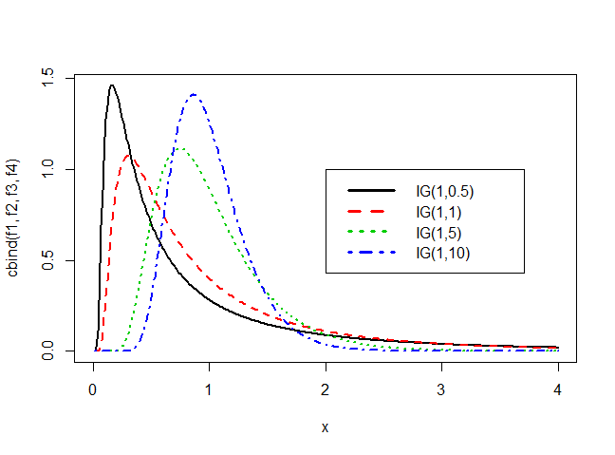
x=seq(0, 4, 0.01)
f1=sqrt(0.5/(2*pi*x^3))*exp(-0.5*(x-1)^2/(2*1^2*x))
f2= sqrt(1/(2*pi*x^3))*exp(-1*(x-1)^2/(2*1^2*x))
f3= sqrt(5/(2*pi*x^3))*exp(-5*(x-1)^2/(2*1^2*x))
f4= sqrt(10/(2*pi*x^3))*exp(-10*(x-1)^2/(2*1^2*x))
matplot(x, cbind(f1, f2, f3, f4), type='l', lty=1:4, lwd=2)
legend(2, 1, c('IG(1, 0.5)', 'IG(1, 1)', 'IG(1, 5)', 'IG(1, 10)'), lty=1:4, col=1:4, lwd=c(3, 3, 3, 3))
精度参数的影响：随着λ的增大, 分布越对称, 也越集中, 精度越高。

Slide 11
逆高斯与伽马的比较
IG的优点：灵活, 从对称到尖峰厚尾
与伽玛分布的比较：

Slide 12
Gamma与IG的比较
Gamma：shape=3; scale=4;
IG：mu=12; phi=1/36;
均值＝12, 方差＝48
IG具有尖峰

Slide 13
Gamma与IG的比较
sh=3;sc=4;
mu=12;lamda=36;
均值＝12, 方差＝48
IG具有厚尾

Slide 14
Tweedie 分布族
特例：
p = 0 正态分布
p = 1 ，φ = 1 泊松分布
p = 2 伽马分布
p = 3 逆高斯分布
当 0 < p < 1时, Tweedie分布族不存在
1 < p < 2, 得到 Poisson-gamma 复合分布

Slide 15
1 < p < 2, 得到 Poisson-gamma 复合分布：

Slide 16
两组参数之间的变换关系：

Slide 17
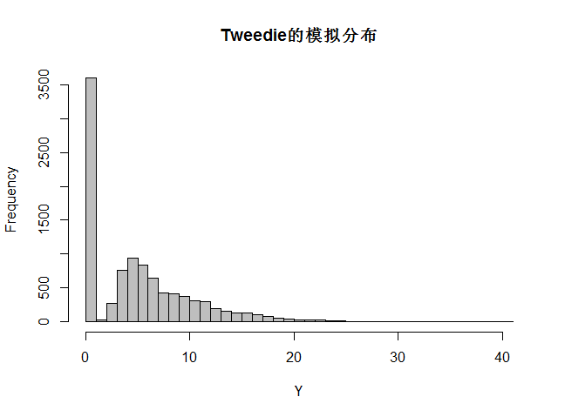
lambda = 1 # 泊松的参数
alpha = 10 ; beta = 2 # 伽马分布的参数，beta为rate参数
n = 10000 # 模拟次数
Y = NULL # tweedie模拟值
set.seed(11)
for ( i in 1:n) {
N = rpois(1, lambda)
Y[i] = sum(rgamma(N, shape = alpha, rate = beta))
}
hist(Y, breaks = 50, col = 'grey', main = 'Tweedie模拟')

Slide 18
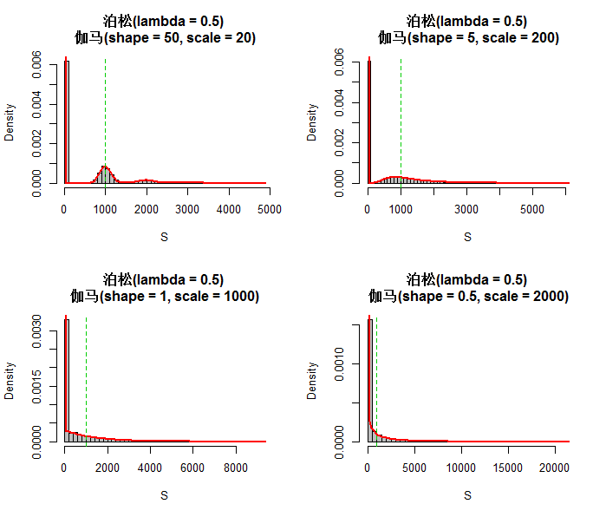
Tweedie分布的形状 （固定lambda = 0.5，固定伽马的均值为1000，伽马分布参数的影响）

Slide 19
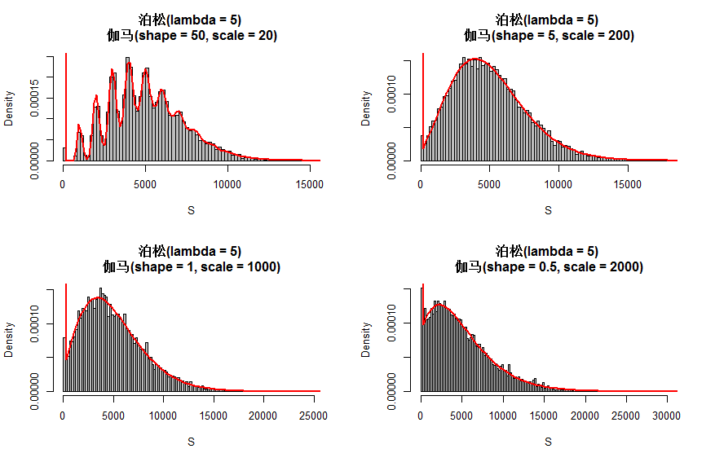
Tweedie分布的形状 （固定lambda = 5，固定伽马的均值为1000，伽马分布参数的影响）

Slide 20
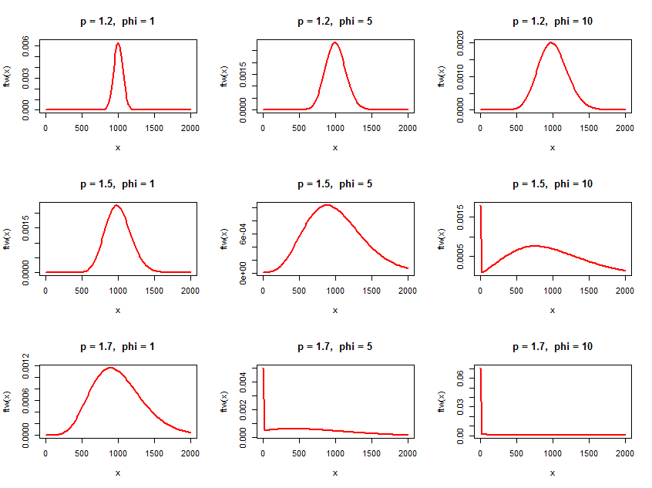
均值μ给定为1000的条件下，p和phi如何影响Tweedie分布的形状？
p增大
phi增大

Slide 21
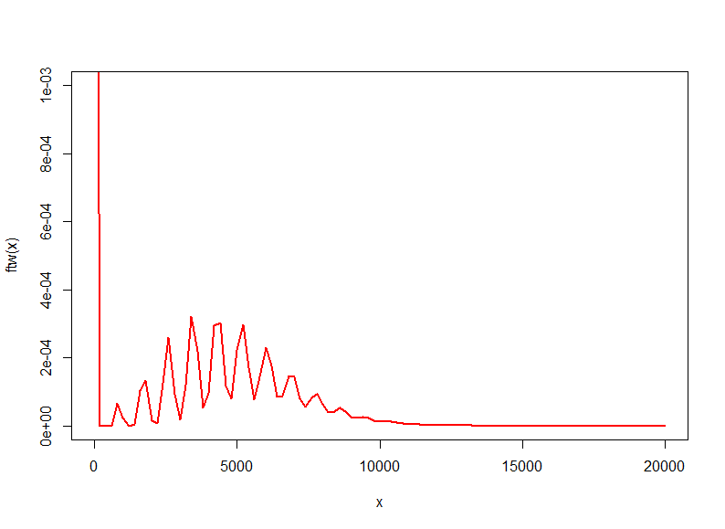
Tweedie的密度函数：mu = 5000，phi = 800，p = 1.01
注：如何使用 tweedie 程序包？

Slide 22
对数正态分布
注意：
（1）μ不是均值。
（2）存在任意阶矩, 但矩母函数不存在。

Slide 23
对数正态分布的矩

Slide 24
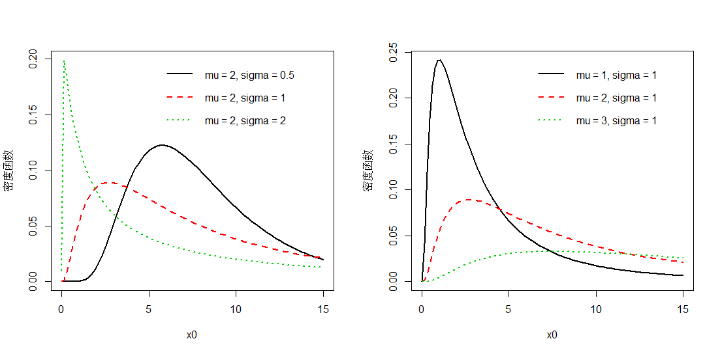
par(mfrow = c(1, 2) )
# 固定 mu
mu <- 2
sigma <- c(0.5, 1, 2)
x0 <- seq(0.001, 15, length.out = 100)
f1 <- dlnorm(x0, meanlog = mu, sdlog = sigma[1])
f2 <- dlnorm(x0, meanlog = mu, sdlog = sigma[2])
f3 <- dlnorm(x0, meanlog = mu, sdlog = sigma[3])
matplot(x0, cbind(f1, f2, f3), main = '', type = 'l', lty = 1:3, lwd = 2, ylab = '密度函数')
legend('topright',legend = c('mu = 2, sigma = 0.5',
'mu = 2, sigma = 1',
'mu = 2, sigma = 2'),
lty = c(1,2,3), bty = "n", lwd = 2, col = 1:3)
# 固定 sigma
mu <- c(1,2,3)
sigma <- 1
x0 <- seq(0.001, 15, length.out = 100)
f1 <- dlnorm(x0, meanlog = mu[1], sdlog = sigma)
f2 <- dlnorm(x0, meanlog = mu[2], sdlog = sigma)
f3 <- dlnorm(x0, meanlog = mu[3], sdlog = sigma)
matplot(x0, cbind(f1, f2, f3), main = '', type = 'l', lty = 1:3, lwd = 2, ylab = '密度函数')
legend('topright', legend = c('mu = 1, sigma = 1',
'mu = 2, sigma = 1',
'mu = 3, sigma = 1'),
lty = c(1,2,3), bty = "n", lwd = 2, col = 1:3)

Slide 25
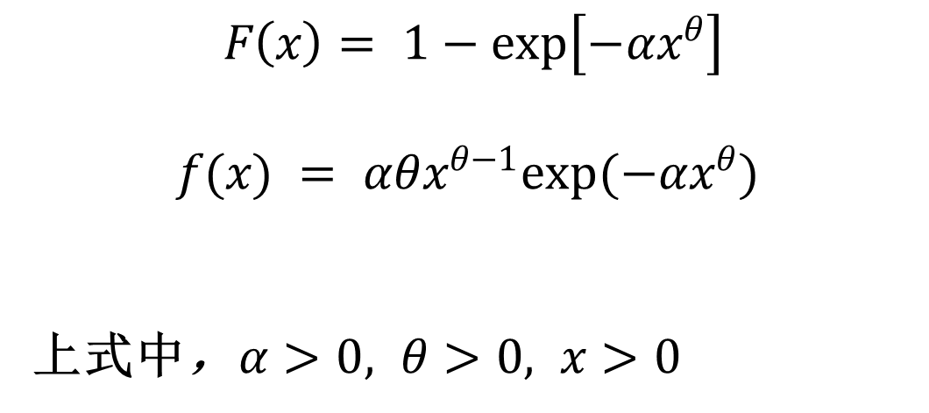
威布尔分布
$$F\left(x\right)= 1−exp\left[−αx^{θ}\right]$$
$$f(x) = αθx^{θ−1}exp(−αx^{θ})$$
上式中，$α>0, θ>0, x>0$

Slide 26
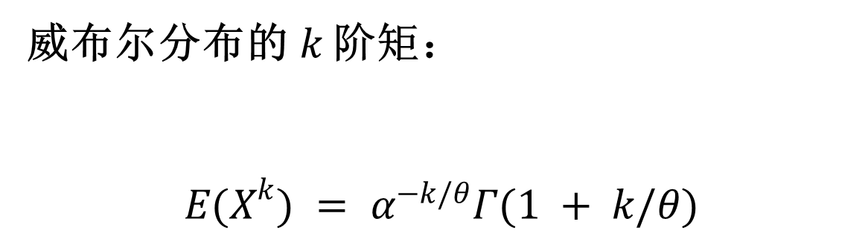
威布尔分布的$k$阶矩：
$$E(X^{k}) = α^{−k/θ}Γ(1 + k/θ)$$

Slide 27
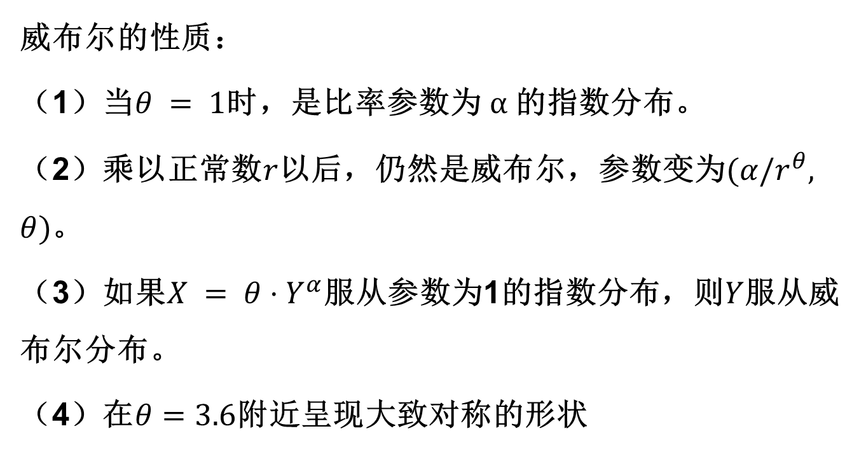
威布尔的性质：
（1）当$θ = 1$时，是比率参数为$α$的指数分布。
（2）乘以正常数$r$以后，仍然是威布尔，参数变为$(α/r^{θ}, θ)$。
（3）如果$X = θ⋅Y^{α}$服从参数为1的指数分布，则$Y$服从威布尔分布。
（4）在$θ=3.6$附近呈现大致对称的形状

Slide 28
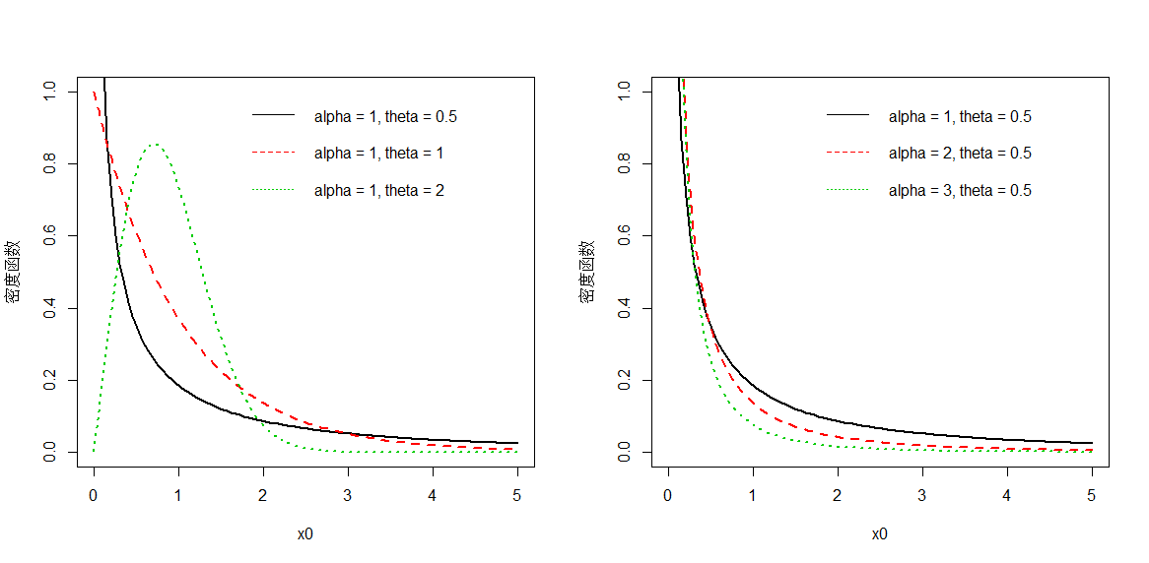
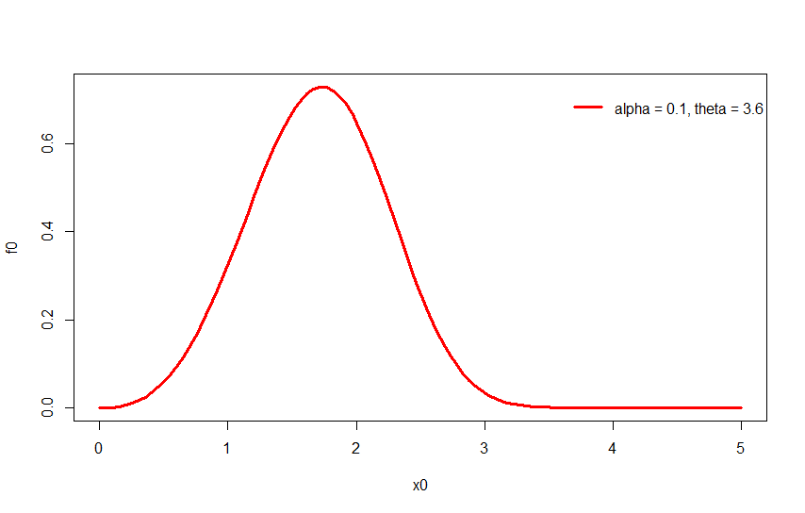
# ==========================================
# 威布尔分布
# ===========================================
# 定义密度函数
dwei <- function(y, alpha, theta){
f <- alpha*theta*y^(theta-1)*exp(-alpha*y^theta)
return(f)
}
par(mfrow = c(1, 2) )
# 固定 alpha
alpha <- 1
theta <- c(0.5, 1, 2)
x0 <- seq(0.001, 5, length.out = 100)
f1 <- dwei(x0, alpha = alpha, theta = theta[1])
f2 <- dwei(x0, alpha = alpha, theta = theta[2])
f3 <- dwei(x0, alpha = alpha, theta = theta[3])
matplot(x0, cbind(f1, f2, f3), main = '', type = 'l', lty = 1:3, lwd = 2, ylab = '密度函数', ylim = c(0,1))
legend('topright', legend = c('alpha = 1, theta = 0.5',
'alpha = 1, theta = 1',
'alpha = 1, theta = 2'),
lty = c(1,2,3), bty = "n", col = 1:3)
# 固定 theta
alpha <- c(1,2,3)
theta <- 0.5
x0 <- seq(0.001, 5, length.out = 100)
f1 <- dwei(x0, alpha = alpha[1], theta = theta)
f2 <- dwei(x0, alpha = alpha[2], theta = theta)
f3 <- dwei(x0, alpha = alpha[3], theta = theta)
matplot(x0, cbind(f1, f2, f3), main = '', type = 'l', lty = 1:3, lwd = 2, ylab = '密度函数', ylim = c(0,1))
legend('topright', legend = c('alpha = 1, theta = 0.5',
'alpha = 2, theta = 0.5',
'alpha = 3, theta = 0.5'),
lty = c(1,2,3), bty = "n", col = 1:3)

Slide 29
帕累托分布

Slide 32
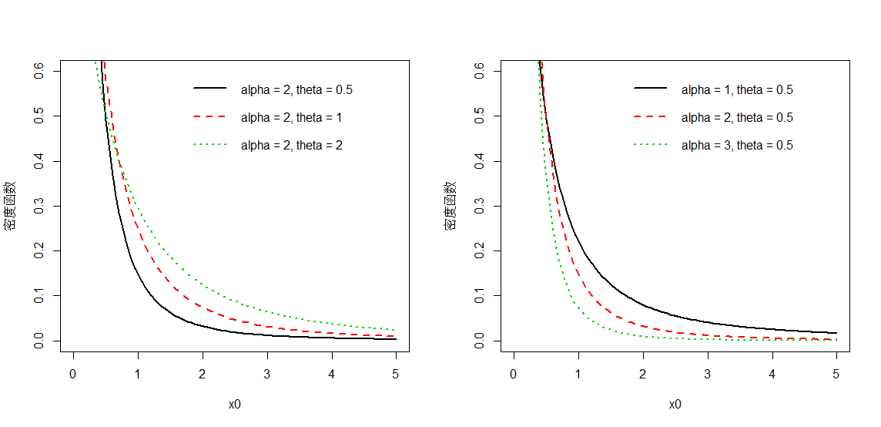
# ==========================================
# 帕累托分布
# ===========================================
dpareto <- function(y, alpha, theta){
f <- alpha*(theta^alpha)/(y+theta)^(alpha+1)
return(f)
}
par(mfrow = c(1, 2) )
# 固定 alpha
alpha <- 2
theta <- c(0.5, 1, 2)
x0 <- seq(0.001, 5, length.out = 100)
f1 <- dpareto(x0, alpha = alpha, theta = theta[1])
f2 <- dpareto(x0, alpha = alpha, theta = theta[2])
f3 <- dpareto(x0, alpha = alpha, theta = theta[3])
matplot(x0, cbind(f1, f2, f3), main = '', type = 'l', lty = 1:3, lwd = 2, ylab = '密度函数', ylim = c(0,0.6))
legend('topright', legend = c('alpha = 2, theta = 0.5',
'alpha = 2, theta = 1',
'alpha = 2, theta = 2'),
lty = c(1,2,3), bty = "n", lwd = 2, col = 1:3)
# 固定 theta
alpha <- c(1,2,3)
theta <- 0.5
x0 <- seq(0.001, 5, length.out = 100)
f1 <- dpareto(x0, alpha = alpha[1], theta = theta)
f2 <- dpareto(x0, alpha = alpha[2], theta = theta)
f3 <- dpareto(x0, alpha = alpha[3], theta = theta)
matplot(x0, cbind(f1, f2, f3), main = '', type = 'l', lty = 1:3, lwd = 2, ylab = '密度函数', ylim = c(0,0.6))
legend('topright', legend = c('alpha = 1, theta = 0.5',
'alpha = 2, theta = 0.5',
'alpha = 3, theta = 0.5'),
lty = c(1,2,3), bty = "n", lwd = 2, col = 1:3)

Slide 33
分布变换：生成新的损失分布
线性变换
幂变换
指数变换

Slide 34
随机变量函数的分布：
假设 g(.) 单调递增, 令 Y = g(X), 则

Slide 35
线性变换

Slide 36
幂变换
If Y = X ^{1/τ}, τ > 0
F_{Y} (y) =Pr (Y ≤ y)
= Pr (X ^{1/τ} ≤ y)
= Pr (X ≤ y^{τ})
= F_{X} (y^{τ} )
if Y = X ^{(-1/τ )}, τ > 0
F_{Y} (y) = Pr (Y ≤ y)
= Pr (X ^{(-1/τ )} ≤ y)
= Pr (X ≥ y ^{–τ} )
= 1 − F_{X} (y ^{-τ} ).

Slide 37
幂变换的特例：逆变换

Slide 38
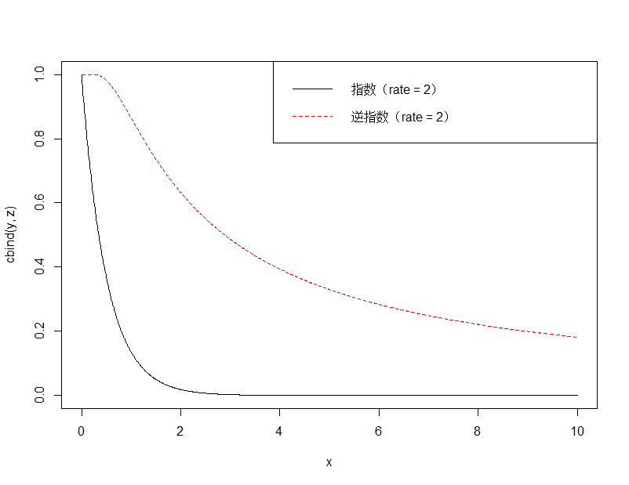
逆变换会增加尾部厚度：指数和逆指数的生存函数比较

Slide 39
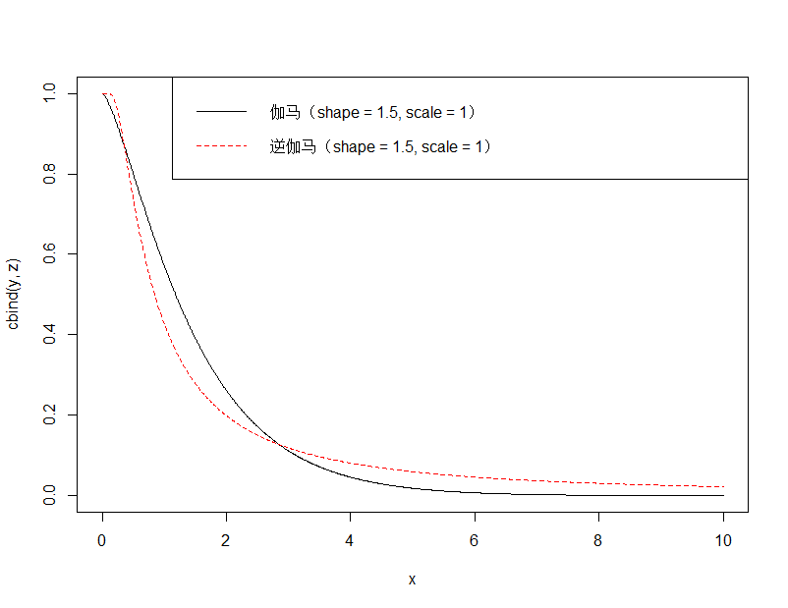
逆变换会增加尾部厚度：伽马和逆伽马的生存函数比较

Slide 40
尺度变换和幂变换总能产生新分布吗？
尺度分布乘以正的常数后, 只改变尺度参数。
对数正态分布经过幂变换和尺度变换之后仍然是对数正态分布。
令X ~ Lnorm(μ, σ²), lnX ~ N(μ, σ²),
Y = θX ^{t}
则
故 Y 仍然服从对数正态分布。

Slide 41
指数变换
Y = exp (X ).
F_{Y} (y) = Pr (e^{X} ≤ y)
= Pr (X ≤ lny)
= F_{X} (lny)
例：X是正态分布, exp(X)是对数正态分布。

Slide 42
对数变换
Y = lnX
F_{Y} (y) = Pr (lnX≤ y)
= Pr (X ≤ exp(y))
= F_{X} (exp(y))

Slide 43

例：假设$X$服从参数为$(3, 4)$ 的伽马分布, 求$g(X)$的分布。
### 伽马分布的密度函数
f = function(x) dgamma(x, 3, 4)
### 尺度变换, Y = 2X
f1 = function(x) f(x/2)/2
### 幂变换, Y = X ^ (1/2)
f2 = function(x) f(x^2) * 2 * x
### 逆变换, Y = 1/X
f3 = function(x) f(1/x)/x^2
### 指数变换, Y = exp(X)
f4 = function(x) f(log(x))/x
### 对数变换, Y = log(X)
f5 = function(x) f(exp(x)) * exp(x)

Slide 44
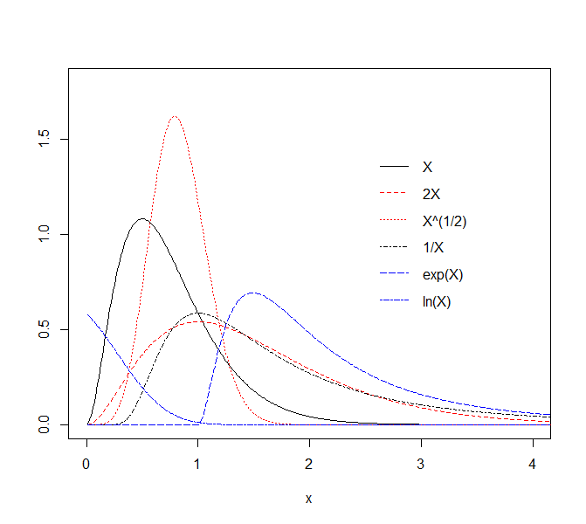
X^(1/2)
X
lnX
exp(X)
2X
1/X

Slide 45
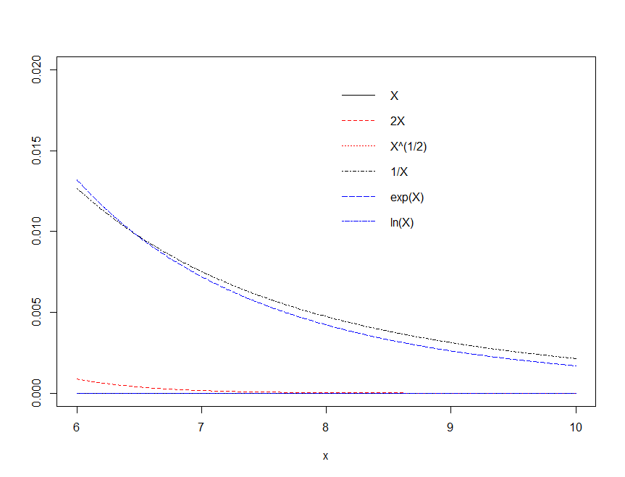
注：逆变换的右尾要比指数变换的右尾更厚。
exp(X)
1/X
X^{1/2}

Slide 46
混合
有限混合：
Where all a_{i} > 0 and a₁ +a₂ +…＋ a_{k} = 1
无限混合：

Slide 47
混合分布的特点
尾部通常较厚
如果条件分布的尾部较厚, 混合分布的尾部也较厚。

Slide 48

例： 两个对数正态分布的参数分别为$(1, 2)$和$(3, 4)$, 如果按照30%和70%的比例把它们进行混合, 求混合分布的密度函数。
p = 0.3
m1 = 1; s1 = 2
m2 = 3; s2 = 4
## 混合对数正态分布的密度函数
f = function(x) p * dlnorm(x, m1, s1) + (1 - p) * dlnorm(x, m2, s2)
curve(f, xlim = c(0, 1), ylim = c(0, 2), lwd = 2, col = 2)
curve(dlnorm(x, m1, s1), lty = 2, add = TRUE)
curve(dlnorm(x, m2, s2), lty = 3, add = TRUE)
legend("topright", c("mixed lnorm", "lnorm(1, 2)", "lnorm(3, 4)"), lty = c(1, 2, 3), col = c(2, 1, 1), lwd = c(2, 1, 1))

Slide 49
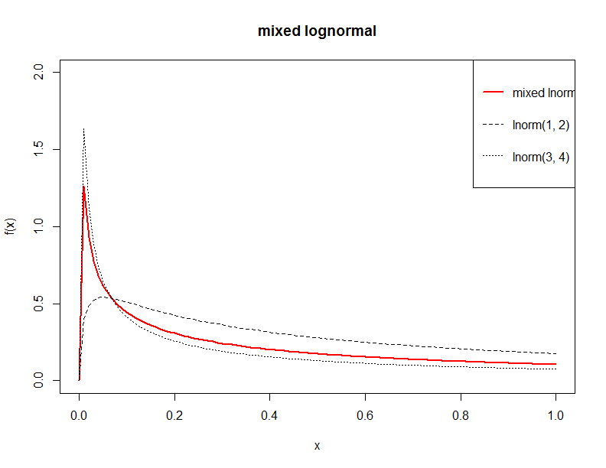

Slide 50
例：假设 Λ 服从伽玛或逆高斯, X|Λ 服从weibull分布, 条件生存函数为
求 X 的分布。
解：伽玛分布的矩母函数为
故混合分布的生存函数为
这是Burr的生存函数, 其尾部比Weibull更厚。

Slide 51
逆高斯分布的矩母函数为
所以， Weibull-逆高斯的混合分布的生存函数为

Slide 52
同类分布的有限混合
来自相同的分布族，如：
Burr，Gamma，Inverse Burr， inverse Gamma，lognormal，Weibull

Slide 53
扩展阅读：modelling loss data using mixtures of distributions, IME, 2016(70):387-396
EM算法，flexmix包
拟合丹麦火灾数据的现有模型中，效果最好。

Slide 54
组合分布
损失的不同部位服从不同的分布，如:
损失尾部服从帕累托
损失前端服从对数正态、威布尔、伽马

Slide 55
注：
f_{j}(x) 是定义在区间(c_{j-1}, c_{j})的密度函数, a₁ +…+ a_{k} = 1
大多数损失模型的密度函数 f (x)定义在（0, ∞）。

Slide 56
在每一个区间使用标准密度函数, 令 g_{j}(x) 是第 j个标准密度函数, 则可以把 f_{j}(x) 表示为：
其中G_{j}(x)是分布函数。
显然

Slide 57
组合分布：

Slide 58
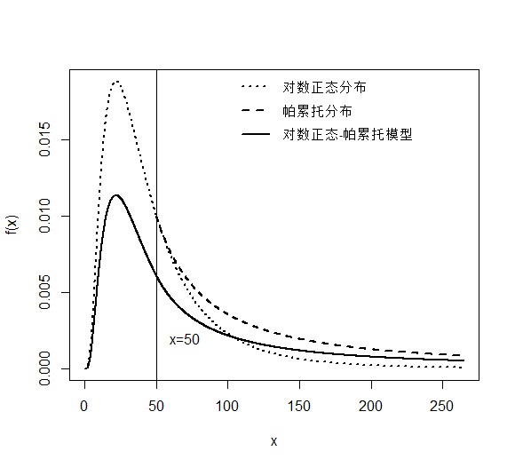
例：对数正态-帕累托

Slide 59
对数正态-帕累托的密度函数（α，θ）

Slide 60
组合分布的扩展阅读
modelling loss data using composite models, IME，2015(61): 146-154.
New composite models for the danish fire loss data, Scandinavian actuarial journal, 2014(2):180-187.
对数正态-Burr
威布尔- Burr组合分布

Slide 61
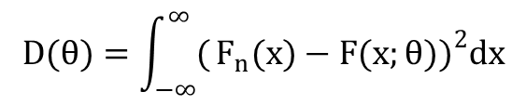
参数估计方法
（1）极大似然法 (maximum likelihood estimation)
（2）矩估计法 (moment matching estimation)
（3）分位数配比法 (quantile matching estimation)
（4）最小距离法 (minimum distance estimation), 距离的常用定义：
$$D(θ)=\int_{−∞}^{∞}{(}F_{n}(x)−F(x;θ))^{2}dx$$

Slide 62
例：
#模拟伽马分布的随机数 set.seed(123); x = rgamma(50, 2) #调用fitdistrplus程序包 library(fitdistrplus) #用极大似然法估计参数 fit1 = fitdist(x, 'gamma', method = 'mle')
#用矩估计法估计参数 fit2 = fitdist(x, 'gamma', method = 'mme') #用分位数配比法估计参数 fit3 = fitdist(x, 'gamma', method = 'qme', probs = c(1/3, 2/3)) #用最小距离法估计参数 fit4 = fitdist(x, 'gamma', method = 'mge', gof = 'CvM') #输出参数估计结果 fit1
## Fitting of the distribution ' gamma ' by maximum likelihood ## Parameters: ## estimate Std. Error ## shape 1.679383 0.3082961 ## rate 1.097578 0.2344029

Slide 63
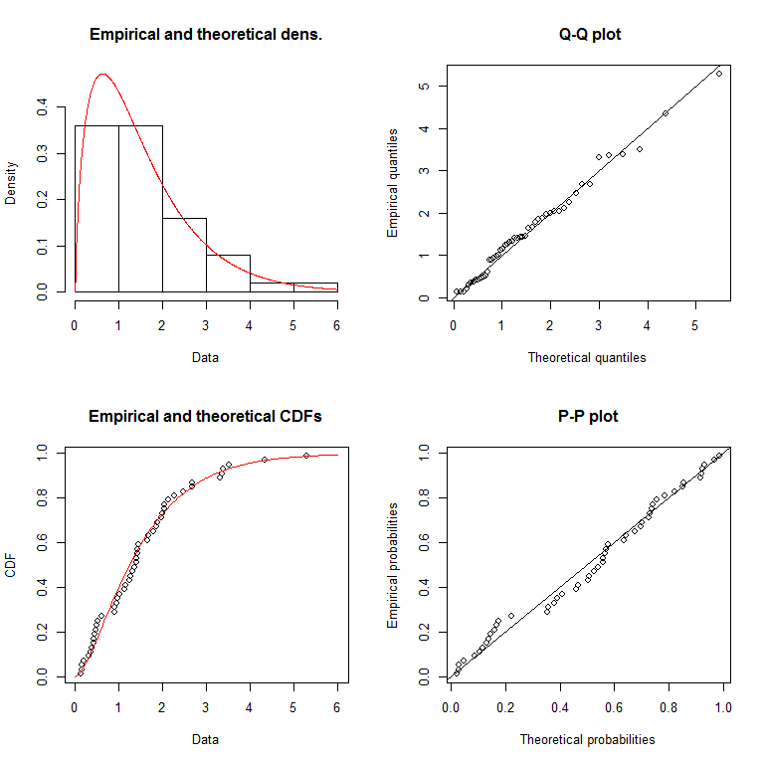
##绘图比较拟合值与观察值 plot(fit1)

Slide 64
练习：参数估计
分别用指数、伽马分布、逆高斯、对数正态、帕累托分布拟合下述数据。尝试用optimize, optim和nlm函数。
损失区间 | 损失次数
(0, 100] | 15
(100, 200] | 20
(200, 500] | 10
(500, ∞) | 5

Slide 65
lower = c(0, 100, 200, 500) #损失下限
upper = c(100, 200, 500, Inf) #损失上限
freq = c(15, 20, 10, 5) #损失次数
#指数分布的极大似然估计
f1 = function(a) {-sum(freq * log(pexp(upper, a) - pexp(lower, a)))}
optimize(f1, c(1/10000, 1/100)) #初始值根据矩估计值选定
#伽马分布的极大似然估计
f2 = function(a) {-sum(freq * log(pgamma(upper, a[1], a[2]) - pgamma(lower, a[1], a[2])))}
optim(c(1.3, 0.005), f2)
nlm(f2, c(1.2, 0.005))
补充其他分布的参数估计过程。

Slide 66
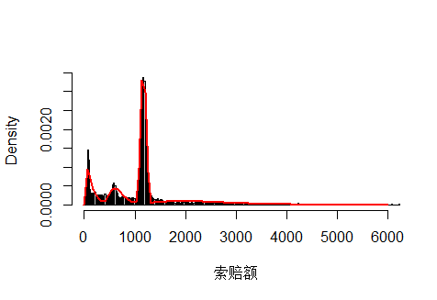
课堂练习：
调用程序包CASdatasets中的数据集freMTPLsev, 应用适当的模型拟合ClaimAmount的分布。
参考：
#准备包
library(CASdatasets)
#准备数据
data(freMTPLsev)
x <- freMTPLsev$ClaimAmount
summary(x)
quantile(x, 90:100/100)
x <- x[x<=100000]
hist(x, breaks = 100000, xlim = c(0, 10000))
注：右尾用帕累托？对数正态-帕累托？

Slide 67
#------------把索赔金额x分段---------------
c1=400; c2=1000; c3=1300; c4=5000
index1 <- which(x<=c1)
index2 <- which(x>c1 & x<=c2)
index3 <- which(x>c2 & x<=c3)
index4 <- which(x>c3 & x<=c4)
index5 <- which(x>c4)
#对数正态分布拟合
fit1=fitdist(x[index1], 'lnorm')
fit2=fitdist(x[index2], 'lnorm')
fit3=fitdist(x[index3], 'lnorm')
fit4=fitdist(x[index4], 'lnorm')
##右尾用帕累托分布拟合
dpareto = function(x, alpha, theta=c4) alpha*theta^alpha/x^(alpha+1)
ppareto = function(x, alpha, theta=c4) 1-(theta/x)^alpha
fit5=fitdist(x[index5], 'pareto', start=5) #帕累托从c3以后有定义
hist(x[index5],freq=F)
curve(dpareto(x,fit5$estimate[1]),add=T)
#------------得到经验分布的估计参数-----------
m1 <- fit1$estimate[1]
s1 <- fit1$estimate[2]
m2 <- fit2$estimate[1]
s2 <- fit2$estimate[2]
m3 <- fit3$estimate[1]
s3 <- fit3$estimate[2]
m4 <- fit4$estimate[1]
s4 <- fit4$estimate[2]
m5 <- fit5$estimate[1]
s5 <- fit5$estimate[2]
#######使用分段拟合的权重
w1=length(index1)/length(x)
w2=length(index2)/length(x)
w3=length(index3)/length(x)
w4=length(index4)/length(x)
w5=length(index5)/length(x)
f=function(x) {
ifelse(x <= c1, w1*dlnorm(x, m1, s1)/(plnorm(c1, m1, s1)),
ifelse(x > c1 & x <= c2, w2*dlnorm(x, m2, s2)/(plnorm(c2, m2, s2) - plnorm(c1, m2, s2)),
ifelse(x > c2 & x<= c3, w3*dlnorm(x, m3, s3)/(plnorm(c3, m3, s3) - plnorm(c2, m3, s3)),
ifelse(x > c3 & x<= c4, w4*dlnorm(x, m4, s4)/(plnorm(c4, m4, s4) - plnorm(c3, m4, s4)),
w5*dpareto(x, m5)))))
}
hist(x, breaks=5000, xlim = c(0, 6000), prob=TRUE, main = "", xlab = "索赔额", col='grey')
curve(f, xlim=c(0, 6000), add=T, col=2, lwd=2)

Slide 68
众数 > 0
均值和高阶矩总是存在
损失分布之间的关系
Lognormal (2)
Exponential (1)
Inverse gamma (2)
Gamma (2)
Inverse transformed
gamma (3)
Transformed
Gamma (3)
Inverse
Weibull (2)
Weibull (2)
Transformed beta
(4)
Inverse burr (3)
Burr (3)
Pareto (2)
Inverse pareto (2)
Loglogistic (2)
特例
均值和高阶矩不存在
极限
众数 = 0

Slide 69
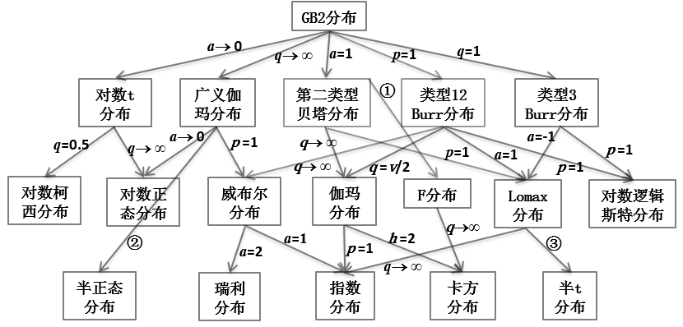

Slide 70
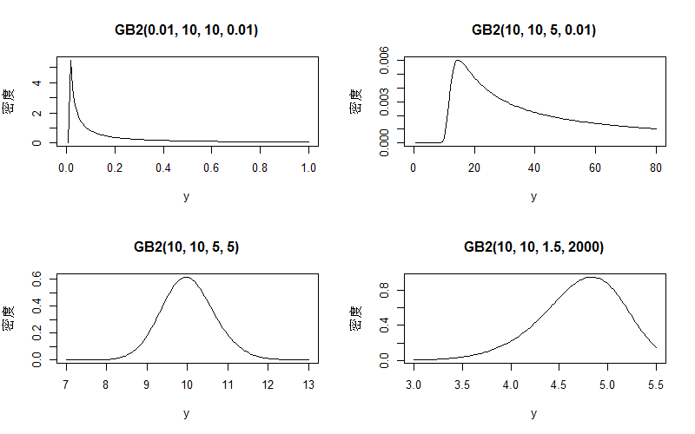

Slide 71
GB2 分布的扩展阅读
Modelling insurance losses using contaminated generalised beta type-ii distribution. Astin Bulletin, 2018, 1-34.
Private information in healthcare utilization: specification of a copula-based hurdle model[J]. Journal of the Royal Statistical Society, 2014, 178(2):337-361.
Pair Copula Constructions for Insurance Experience Rating[J]. Journal of the American Statistical Association, 2017(495).

Slide 72
课后作业
应用泊松和伽马的复合分布模拟损失数据, 用Tweedie分布进行拟合, 估计模型参数。使用tweedie程序包。
偏正态和偏t分布在保险数据拟合中的应用。参考文献：
Fitting insurance claims to skewed distributions: Are the skew-normal and skew-student good models? IME, 2012. 51(2) , 239-248.
拟合丹麦火灾数据。参考文献：
Scollnik DPM, Sun C. Modeling with Weibull-Pareto Models [J]. North American Actuarial Journal, 2012, 16(2):260-272.

Slide 73
免赔额的影响

Slide 74
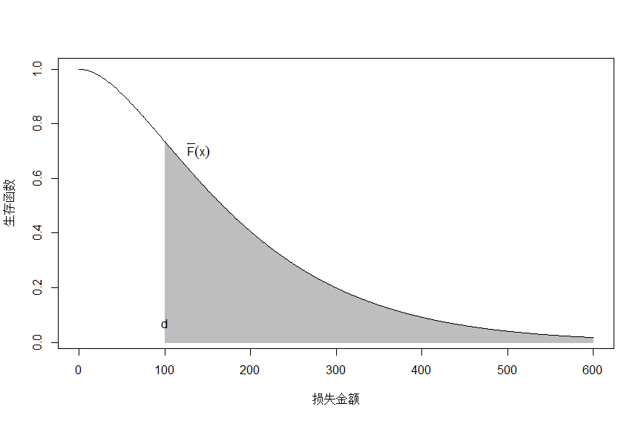

Slide 75
平均超额损失：

Slide 76
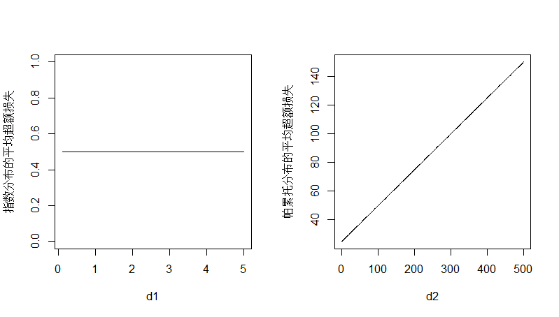

Slide 77
赔偿限额的影响
有限期望赔款：

Slide 78
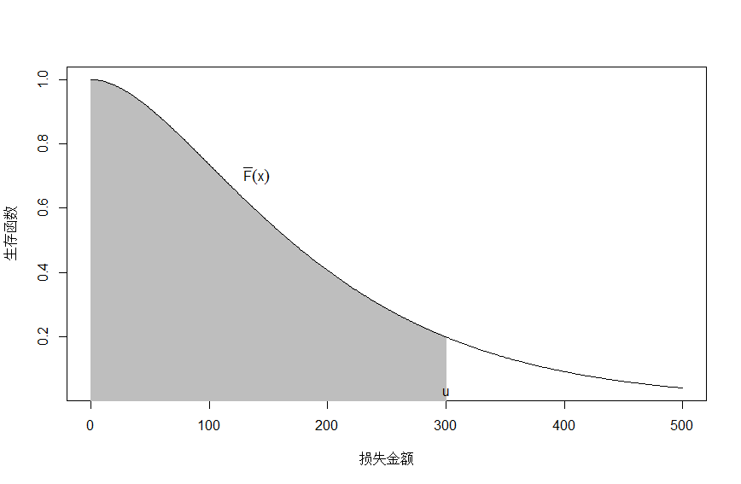
有限期望赔款：

Slide 79
如果保单的免赔额为d，赔偿限额为 u - d，则保险公司的赔款为

Slide 80
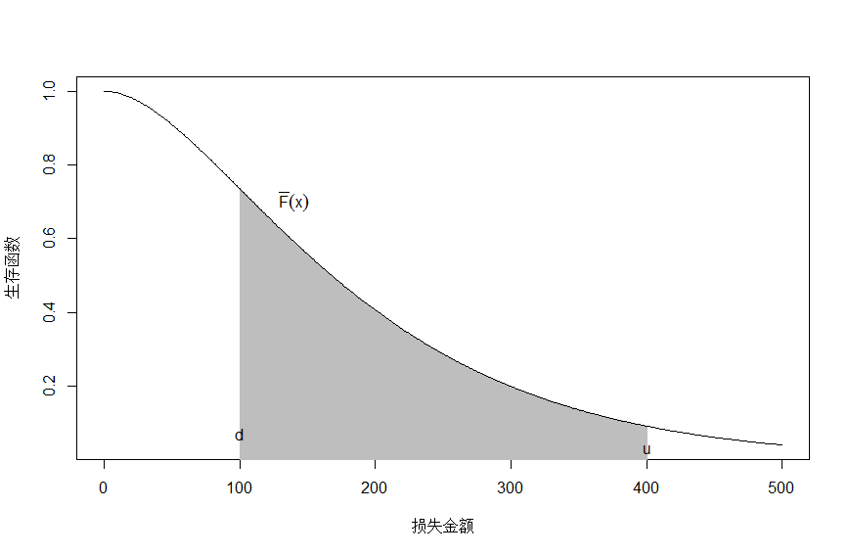
免赔额（d）和赔偿限额（u - d）下的期望赔款

Slide 81
通货膨胀的影响
赔偿限额为 u，则损失随机变量 X 经过线性变换 以后， Y 的有限期望赔款为

Slide 82
证明：

Slide 83
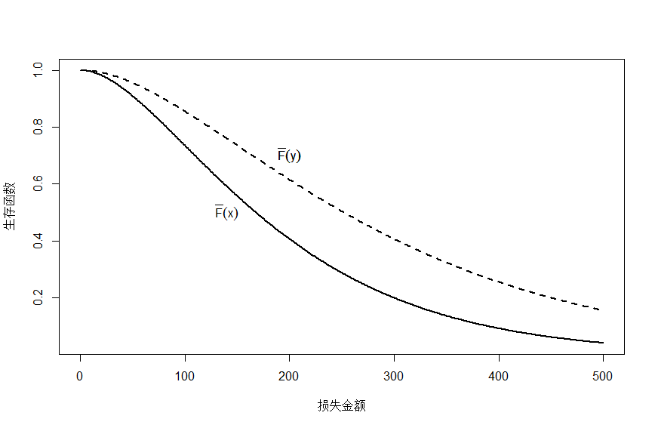
通货膨胀对生存函数的影响

Slide 84
假设通胀率为 r ，赔偿限额为 u：
的有限期望赔款：

Slide 85
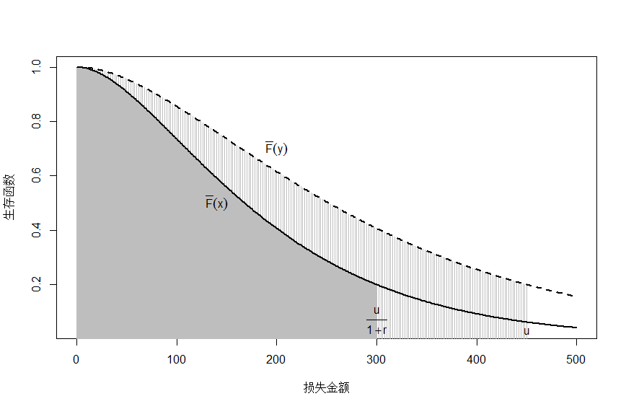

Slide 86
如果保单的免赔额为d，赔偿限额为 u - d，通胀率为r，则保险公司的赔款为

Slide 87
保险公司的期望赔款（含零赔款在内）为
保险公司的期望赔款（剔除零赔款）为

Slide 88
不同损失金额上的通胀率不同
例：若 X 服从对数正态分布，参数为 μ 和 σ，
则 Y 仍然服从对数正态分布，参数为 bμ + lna 和 bσ

Slide 89
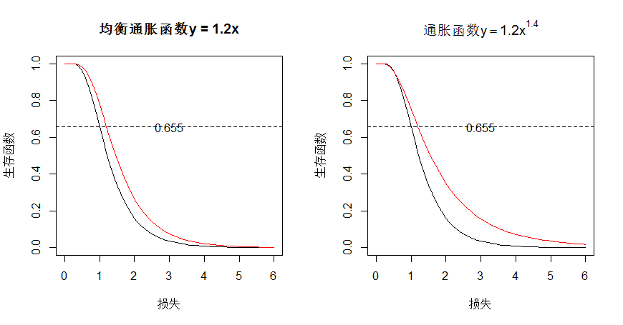
par(mfrow=c(1,2))
mu=0.2
sigma=0.5
v=1-plnorm(1,mu,sigma)
#均衡通胀率
a=1.2
b=0
mu1=(b+1)*mu+log(a)
sigma1=(b+1)*sigma
x=seq(0,6,0.1)
Sx=1-plnorm(x,mu,sigma)
S1=1-plnorm(x,mu1,sigma1)
plot(x, Sx,type='l',main='均衡通胀函数y = 1.2x',ylab='生存函数',xlab='损失')
lines(x, S1,col=2)
abline(h=v,lty=2)
text(3,v,round(v,3))
#指数函数通胀率
a=1.2
b=0.3
mu1=(b+1)*mu+log(a)
sigma1=(b+1)*sigma
x=seq(0,6,0.1)
Sx=1-plnorm(x,mu,sigma)
S1=1-plnorm(x,mu1,sigma1)
plot(x, Sx,type='l',main=expression(paste(通胀函数, y == 1.2*x^1.4)),ylab='生存函数',xlab='损失')
lines(x, S1,col=2)
abline(h=v,lty=2)
text(3,v,round(v,3))
黑色表示原损失，红色表示通胀调整后的损失。
当原损失x=1（生存函数=0.655）时，两种通胀方式调整后的损失相等。
当x<1时，均衡调整后的损失金额较大。
当x>1时，指数函数调整后的损失金额较大。

Slide 90
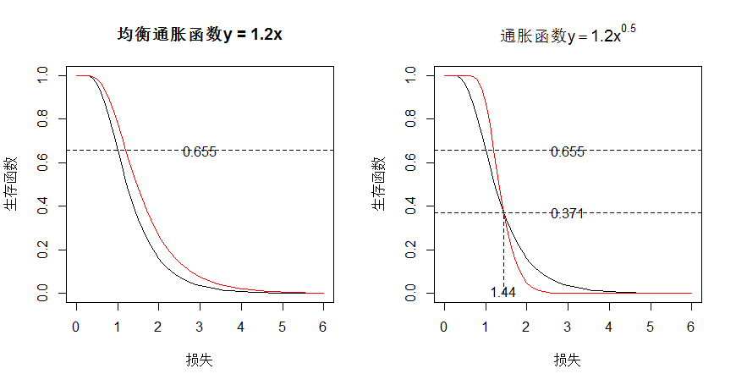
par(mfrow=c(1,2))
mu=0.2
sigma=0.5
v=1-plnorm(1,mu,sigma)
#均衡通胀率
a=1.2
b=0
mu1=(b+1)*mu+log(a)
sigma1=(b+1)*sigma
x=seq(0,6,0.1)
Sx=1-plnorm(x,mu,sigma)
S1=1-plnorm(x,mu1,sigma1)
plot(x, Sx,type='l',main='均衡通胀函数y = 1.2x',ylab='生存函数',xlab='损失')
lines(x, S1,col=2)
abline(h=v,lty=2)
text(3,v,round(v,3))
#指数函数通胀率
a=1.2
b=-0.5
mu1=(b+1)*mu+log(a)
sigma1=(b+1)*sigma
x=seq(0,6,0.1)
Sx=1-plnorm(x,mu,sigma)
S1=1-plnorm(x,mu1,sigma1)
f=function(x) plnorm(x,mu,sigma)-plnorm(x,mu1,sigma1)
xx=uniroot(f,c(1,5))$root
vv=1-plnorm(xx,mu,sigma)
plot(x, Sx,type='l',main=expression(paste(通胀函数, y == 1.2*x^0.5)),ylab='生存函数',xlab='损失')
lines(x, S1,col=2)
abline(h=v,lty=2)
abline(h=vv,lty=2)
lines(c(xx,xx),c(0,vv),lty=2)
text(3,v,round(v,3))
text(3,vv,round(vv,3))
text(xx,0.01,round(xx,3))

Slide 91
课后作业
假设被保险人的损失X服从伽马分布，参数为：shape=2，scale=1000。两份保单如下：
（1）保单A的免赔额为100。
（2）保单B的免赔额为100，赔偿限额为3000。（d=100，u=3100）
分别计算保险公司对保单A和保单B的期望赔款（含零赔款在内）。
如果发生10% 的通货膨胀，上述结果将如何变化？
如果通胀函数为1.1x^0.5，上述结果将如何变化？
要求:用R编写程序代码。

